Slide 1
▶ YouTube トレンド ランキング
2026年07月16日 · 急上昇 TOP 10 発表

Slide 2
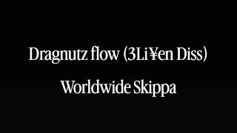

#10
Dragnutz flow (3Li¥en Diss) - Worldwide Skippa
📺 Worldwide Skippa
👁 45,603 👍 1,363 💬 735
⏱ 2:31 · 📅 公開6時間前
https://www.youtube.com/watch?v=EW4dTuj1-04
💡 公開6時間で急上昇入り！ 急上昇中の新興コンテンツ いいね率3.0%と好評価

Slide 3


#9
貢献した人から帰れるエンドラ討伐！【マイクラ】
📺 ドズル社
👁 299,895 👍 10,141 💬 344
⏱ 52:32 · 📅 公開10時間前
https://www.youtube.com/watch?v=E90_SA2weCA
💡 公開10時間で急上昇入り！ 10万再生突破の話題作 いいね率3.4%と好評価

Slide 4

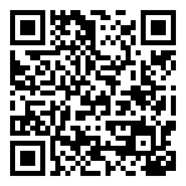
#8
実写映画『ルックバック』本予告映像解禁【9月11日公開】
📺 株式会社K2Pictures
👁 123,676 👍 2,511 💬 198 📈+583.9%
⏱ 1:00 · 📅 公開22時間前
https://www.youtube.com/watch?v=j2zRU0RQEjA
💡 公開22時間で急上昇入り！ 10万再生突破の話題作 前日比+583.9%の爆発的な伸び

Slide 5


#7
真心ブラザーズ - サマーヌード / THE FIRST TAKE
📺 THE FIRST TAKE
👁 171,466 👍 11,613 💬 678
⏱ 4:58 · 📅 公開7時間前
https://www.youtube.com/watch?v=yAJmHC1qROQ
💡 公開7時間で急上昇入り！ 10万再生突破の話題作 いいね率6.8%と視聴者の支持が非常に高い

Slide 6


#6
switch2史上最低スコアを叩き出してしまったテーマパークとコラボしたゲーム【TOKYO SCRAMBLE】
📺 からすまAチャンネル
👁 323,544 👍 6,777 💬 1,160
⏱ 22:36 · 📅 公開9時間前
https://www.youtube.com/watch?v=RzsD7MC8OSg
💡 公開9時間で急上昇入り！ 10万再生突破の話題作 いいね率2.1%と好評価

Slide 7

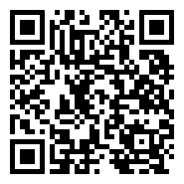
#5
『踊る大捜査線 N.E.W. メトロポリスを駆け抜けろ！』本予告【9月18日(金)公開】
📺 東宝MOVIEチャンネル
👁 862,420 👍 10,996 💬 1,286 📈+27.6%
⏱ 1:36 · 📅 公開46時間前
https://www.youtube.com/watch?v=gRH4TN1jBsE
💡 公開1日で急上昇 50万再生の注目コンテンツ 前日比+27.6%で着実に成長

Slide 8

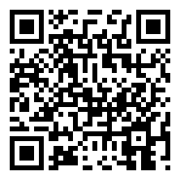
#4
【MV】FRUITS ZIPPER『センセーション』
📺 KAWAII LAB.
👁 208,815 👍 11,522 💬 1,715
⏱ 3:10 · 📅 公開8時間前
https://www.youtube.com/watch?v=IQN7mEwkFpQ
💡 公開8時間で急上昇入り！ 10万再生突破の話題作 いいね率5.5%と視聴者の支持が非常に高い

Slide 9


#3
リズム天国をやります（冒頭非初見プレイ有）
📺 Ado
👁 1,018,474 👍 61,014 💬 743
⏱ 4:06:16 · 📅 公開4時間前
https://www.youtube.com/watch?v=IjFXBFO_oH8
💡 公開4時間で急上昇入り！ 100万再生超の大ヒット いいね率6.0%と視聴者の支持が非常に高い

Slide 10

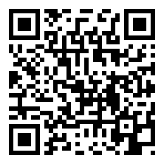
#2
「ダウンタイム」ティザー予告編 - Netflix
📺 Netflix Japan
👁 456,917 👍 2,935 💬 303 📈+607.4%
⏱ 1:41 · 📅 公開21時間前
https://www.youtube.com/watch?v=4Mopkx0DAZg
💡 公開21時間で急上昇入り！ 10万再生突破の話題作 前日比+607.4%の爆発的な伸び

Slide 11
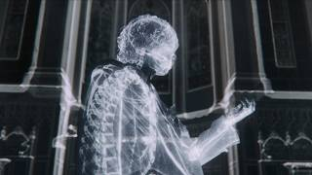
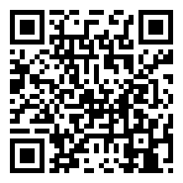
🏆 NO. 1 🏆
米津玄師「夜鷹」Kenshi Yonezu - Yodaka
👁 728,977 👍 45,109 💬 2,443 ⏱ 3:29 📅 公開9時間前
💡 公開9時間で急上昇入り！ 50万再生の注目コンテンツ いいね率6.2%と視聴者の支持が非常に高い
https://www.youtube.com/watch?v=l2jvIuTp534

Slide 12









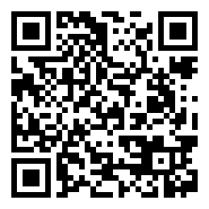
🎬 エンタメ 人気動画 TOP 5
#1
いや勝つんかいw #おもしろ #エンタメ #ネタ #バズれ #shorts
📺 やっさん2 👁 19,157,824 👍 157,918 ⏱ 0:10 📅 2025-08-09
https://www.youtube.com/watch?v=fBQOV3jiST0
#2
無反応挑戦 w#おもしろ＃おもしろ動画＃エンタメ#お笑い#バラエティ#テレビ#バズれ…
📺 ネタ秒 👁 14,609,867 👍 41,713 ⏱ 0:17 📅 2025-09-26
https://www.youtube.com/watch?v=9nXbYZL8V9E
#3
狩野英孝のマイクラ実況が面白いwww#エンタメ #マイクラ #狩野英孝
📺 はるえもん 👁 11,745,830 👍 186,083 ⏱ 1:33 📅 2025-07-05
https://www.youtube.com/watch?v=21eblauBPy8
#4
ネプリーグ放送事故w #おもしろ #面白い #テレビ #エンタメ #お笑い #芸人 …
📺 やっさん2 👁 11,537,969 👍 133,042 ⏱ 0:18 📅 2025-11-01
https://www.youtube.com/watch?v=fGaa5iluMIQ
#5
入れないと蝶野に制裁ビンタされる⁉️ #エンタメ #ガキ使 #ダウンタウン#方正
📺 はるえもん 👁 10,563,341 👍 98,156 ⏱ 0:57 📅 2025-10-17
https://www.youtube.com/watch?v=Mr8II4SLhaI

Slide 13







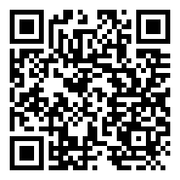
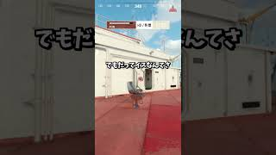

🎮 ゲーム 人気動画 TOP 5
#1
見たことの無い落ち方をする配信者#葉 #ゲーム実況 #切り抜き #onlyup
📺 葉ちゅべ 👁 21,207,265 👍 381,848 ⏱ 0:38 📅 2023-07-07
https://www.youtube.com/watch?v=0cjKg-Z3xak
#2
感動のダブルスイカ‼️ #スイカゲーム #ゲーム実況 #サワヤンゲームズ
📺 にこみチャンネル 👁 20,453,711 👍 362,236 ⏱ 0:59 📅 2023-12-22
https://www.youtube.com/watch?v=mhCy0IgobIw
#3
全部ひっかかる人【しょぼんのアクション3D】 #ゲーム実況
📺 タン 👁 19,810,658 👍 389,536 ⏱ 1:00 📅 2023-09-28
https://www.youtube.com/watch?v=XGbduoPa_-0
#4
ヒカキンのスーパーマリオ3Dワールド実況 パート1【Nintendo Switc…
📺 HikakinGames 👁 12,591,307 👍 42,643 ⏱ 42:29 📅 2021-03-27
https://www.youtube.com/watch?v=s7l76OBSrcg
#5
自然に隠れた末路がww #shorts #prophunt #かくれんぼ #cod
📺 プン 👁 12,331,030 👍 160,470 ⏱ 1:00 📅 2024-10-30
https://www.youtube.com/watch?v=d9MAnruE_-c

Slide 14










✨ アニメ 人気動画 TOP 5
#1
TVアニメ『呪術廻戦』第2期「渋谷事変」ノンクレジットOPムービー／OPテーマ：Ki…
📺 TOHO animation チャンネル 👁 161,086,814 👍 0 ⏱ 1:31 📅 2023-09-01
https://www.youtube.com/watch?v=5yb2N3pnztU
#2
Mrs. GREEN APPLE「ライラック」MV - TVアニメ『忘却バッテリー』…
📺 Mrs. GREEN APPLE 👁 55,185,721 👍 182,200 ⏱ 4:53 📅 2024-07-04
https://www.youtube.com/watch?v=-NFhRWhkp7I
#3
ピンポン玉チャレンジLv100【アニメ】
📺 ゆずざくろ 👁 48,861,353 👍 178,327 ⏱ 0:22 📅 2026-06-08
https://www.youtube.com/watch?v=Z8xvh9B1JZk
#4
ライオン
📺 May'n - Topic 👁 41,510,955 👍 141,149 ⏱ 5:04 📅 2020-10-01
https://www.youtube.com/watch?v=fGGTf044UPI
#5
TVアニメ『呪術廻戦』第3期「死滅回游 前編」ノンクレジットOPムービー／OPテーマ…
📺 TOHO animation チャンネル 👁 39,590,821 👍 541,514 ⏱ 1:31 📅 2026-01-09
https://www.youtube.com/watch?v=Xr032EhUDPw

Slide 15










🍿 映画 人気動画 TOP 5
#1
ってるワイフ#film #映画レビュー #映画紹介 #映画 #映画解説 #ドラマ #…
📺 slin映画館 👁 7,381,712 👍 106,504 ⏱ 2:59 📅 2025-06-30
https://www.youtube.com/watch?v=myP46pO9xsU
#2
歌舞伎町タワーの日本一高い映画館「109シネマズプレミアム新宿」を正直レビュー！
📺 正直レビュー 🍰🍛 👁 6,828,304 👍 119,654 ⏱ 1:00 📅 2025-03-15
https://www.youtube.com/watch?v=2a1YM7MCXng
#3
シンクロ率100％だった映画『Michael』の裏側
📺 フィルムチェーン 👁 6,138,524 👍 95,641 ⏱ 0:56 📅 2026-05-18
https://www.youtube.com/watch?v=lyZZdUUM_GM
#4
マイケル・ジャクソンが心から笑った瞬間
📺 フィルムチェーン 👁 3,765,588 👍 66,665 ⏱ 0:41 📅 2026-05-24
https://www.youtube.com/watch?v=EoY46IjI_jM
#5
市川團十郎が語る映画「国宝」の率直な感想と歌舞伎への想い
📺 KABUKU. / 市川團十郎。 👁 3,711,484 👍 46,688 ⏱ 17:48 📅 2025-07-12
https://www.youtube.com/watch?v=OhHzzl4Z6qU

